Slide 1
Bilans thermiques: flux conductifs, convectifs et radiatifs
Niveau : CPGE/L2
Prérequis :
- 1er et 2nd principes, flux thermique
- Corps noir et notion de rayonnement thermique
- Mécanique des fluides : couche limite, convection naturelle
- Loi d’Ohm en électrocinétique

Slide 3
Notion d’équilibre thermodynamique local
Temps caractéristique de variation des variables thermodynamiques :
Temps caractéristiques de retour à l’équilibre :
$$E(t),P(t),T(t),N(t)...$$
$$τ_{ev}$$
$$δV$$
$$τ_{eq}$$
$$τ_{eq}≪τ_{ev}$$
Si , alors les variables thermodynamiques sont définies à tout instant.

Slide 5
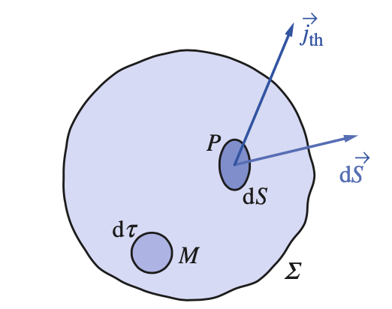
Conservation de l’énergie thermique : cas 3D
$$ρc_{v}\frac{∂T(M,t)}{∂t}+\overset{⃗}{∇}.\overset{⃗}{j_{q}}(M,t)=0$$

Slide 7
Matériau | Conductivité thermique en W/(m.K) | Diffusivité thermique en m²/s
Bois | ~ 0.2 | ~ 1.5e-7
Verre à vitre | 0.9 | 4.5e-7
Béton | 1.5 | 5.4e-7
Cuivre | 380 | 1.2e-4

Slide 9
Analogie loi d’Ohm / conduction thermique
$$I$$
Loi d’Ohm (en convention récepteur)
$$V_{1}$$
$$R$$
$$V_{2}$$
$$V_{1}−V_{2}=RI$$
$$Φ$$
Conduction thermique stationnaire
$$T_{1}$$
$$R_{th}$$
$$T_{2}$$
$$T_{1}−T_{2}=R_{th}Φ$$

Slide 10
Analogie loi d’Ohm / conduction thermique
$$Φ$$
$$T_{1}$$
$$R_{th,1}$$
$$R_{th,2}$$
$$T_{2}$$
$$R_{tot}=R_{th,1}+R_{th,2}$$
$$Φ_{1}$$
$$R_{th,1}$$
$$T_{1}$$
$$T_{2}$$
$$\frac{1}{R_{tot}}=\frac{1}{R_{th,1}}+\frac{1}{R_{th,2}}$$
$$Φ_{2}$$
$$R_{th,2}$$

Slide 12
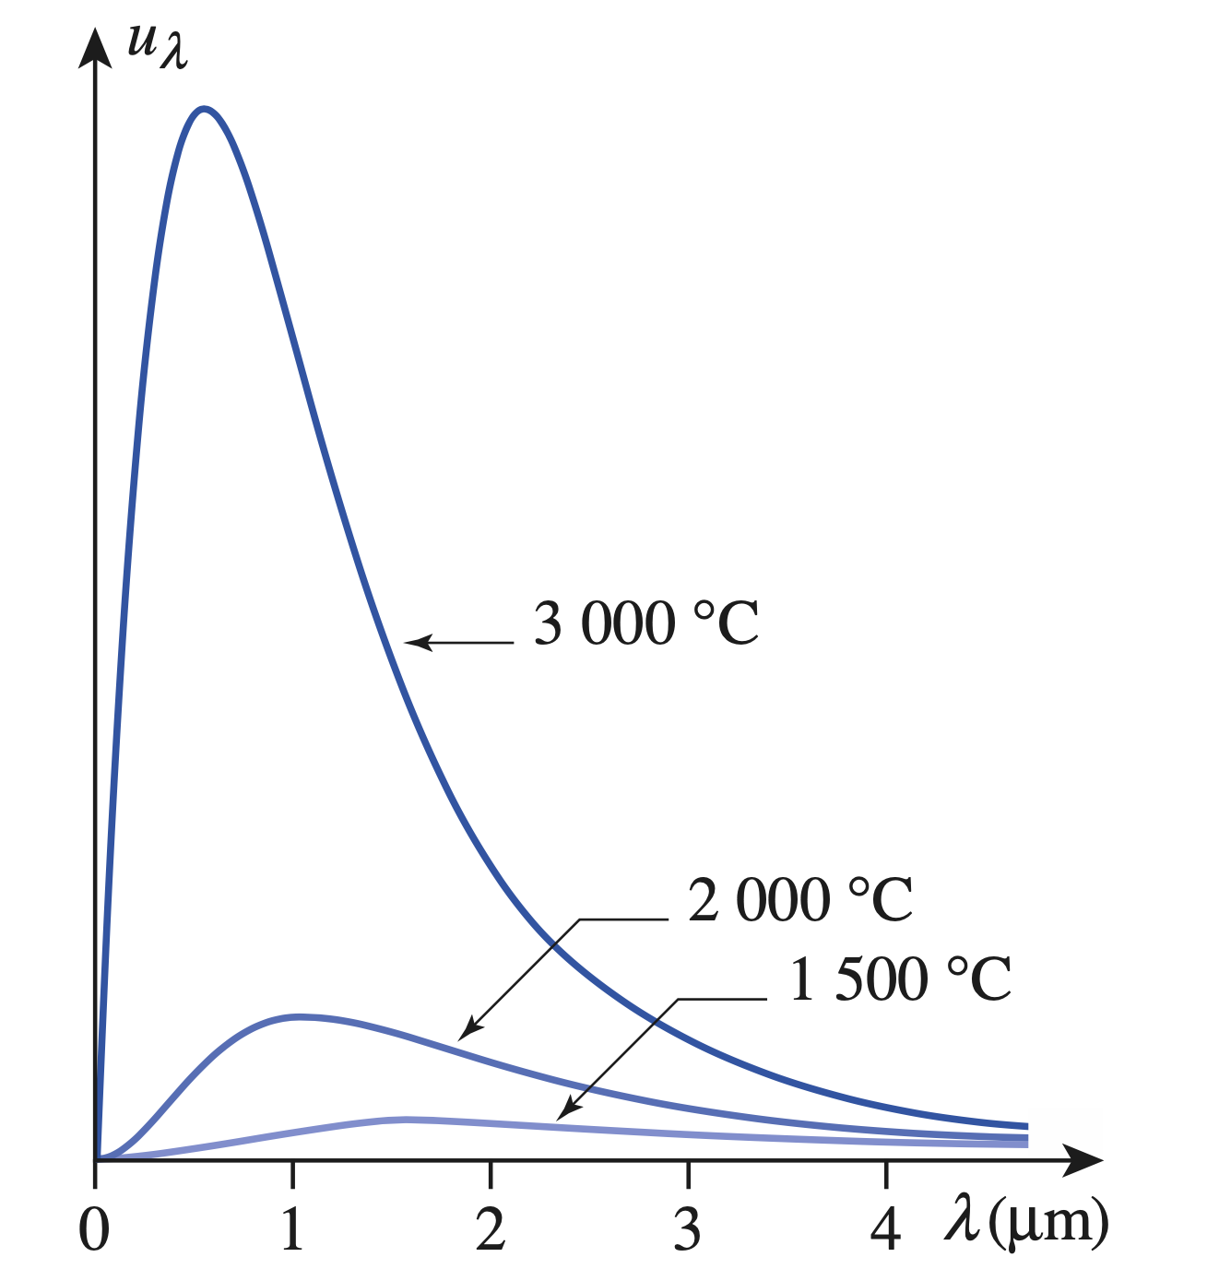
Loi de Planck : profil de la densité volumique spectrale d’énergie du rayonnement d’un corps noir

Slide 14
Rayonnement du corps noir : applications à la thermographie et analyse des isolations

Slide 15
Bibliographie
B. Diu, Thermodynamique, chapitre 9
H prépa MP/PC/PT/PSI, Thermodynamique, chapitres 2/3/(6)
C. Garing, Ondes mécaniques et diffusion, chapitre 5

